Slide 1
ROTARY CLUB DE MANOSQUE
Année 2018-2019

Slide 2
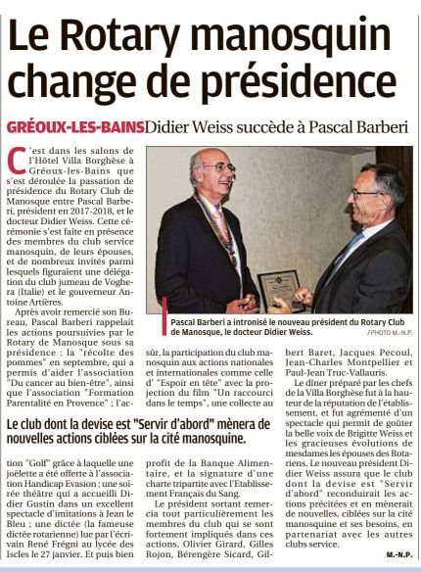
PASSATION DE POUVOIRS
Il y a un an, au même endroit, à la même période :
Pascal BARBERI me passait le collier

Slide 3
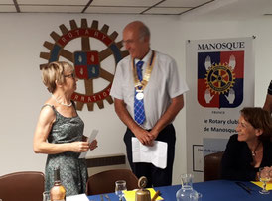
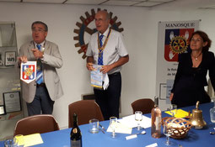
Le mardi 10 juillet 2018
Visite de notre Gouverneur
Antoine Artières
Au club de Manosque

Slide 4
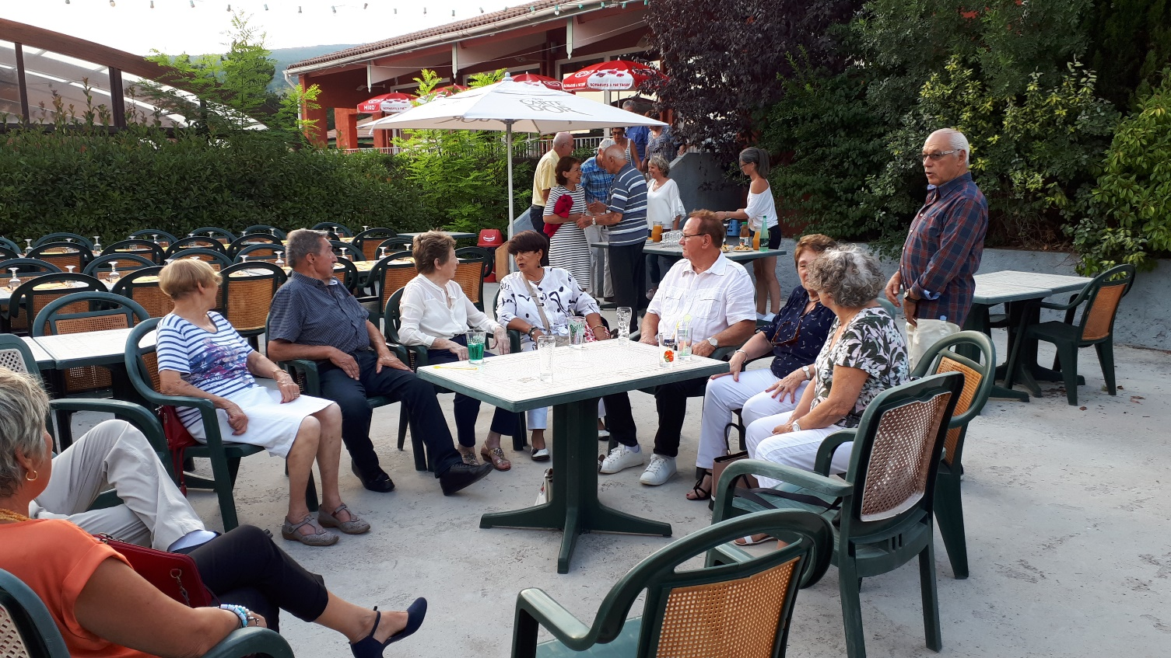
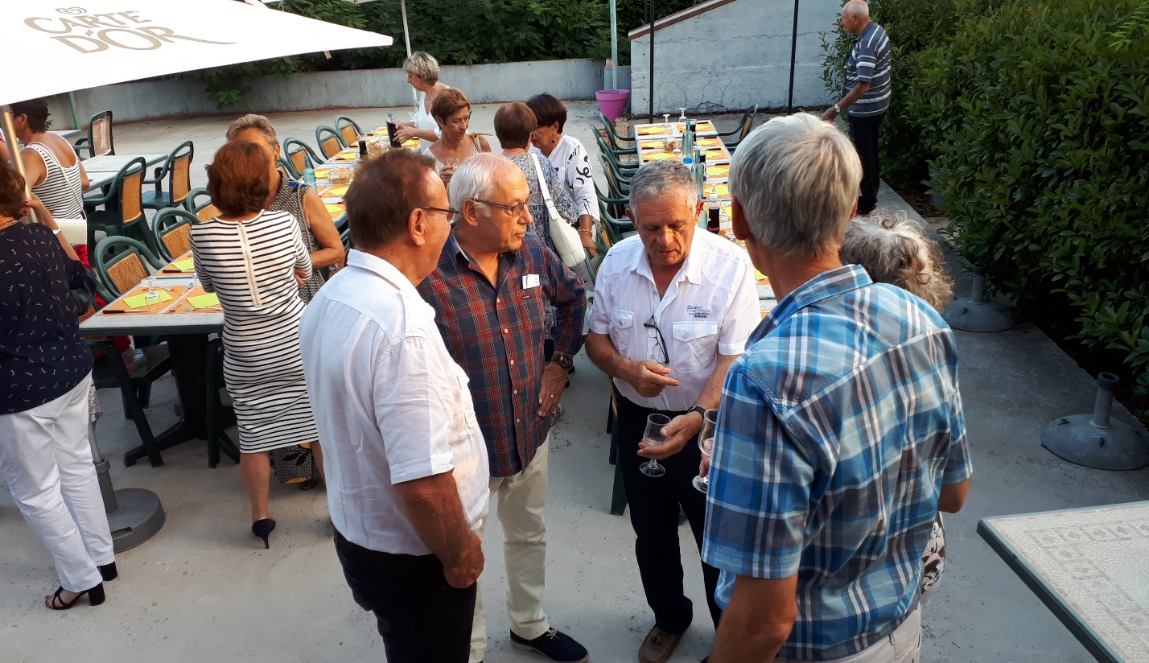
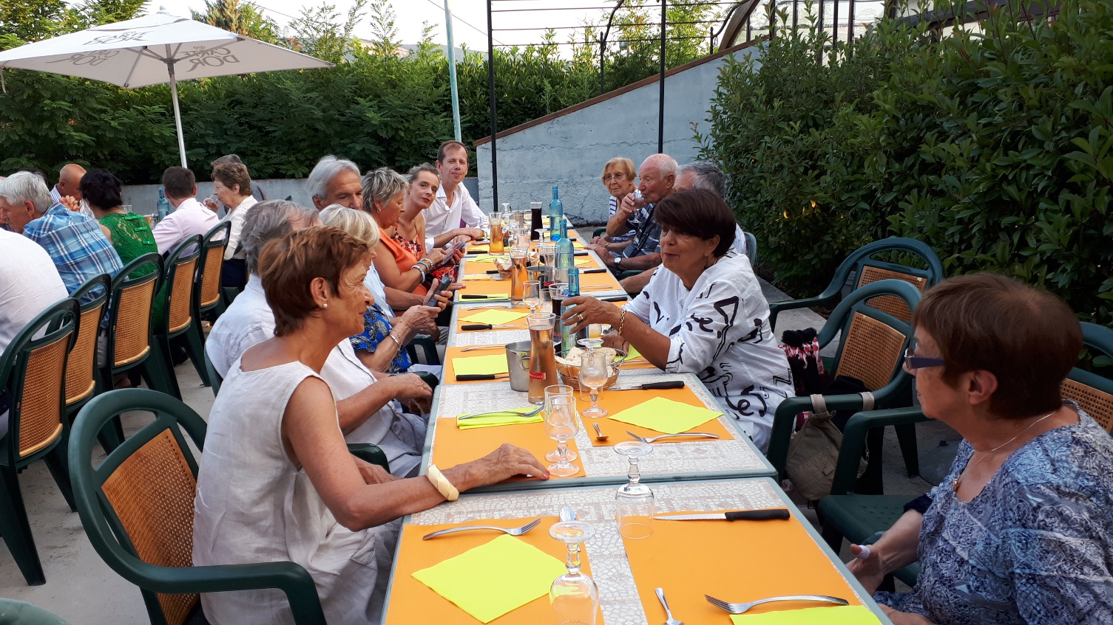
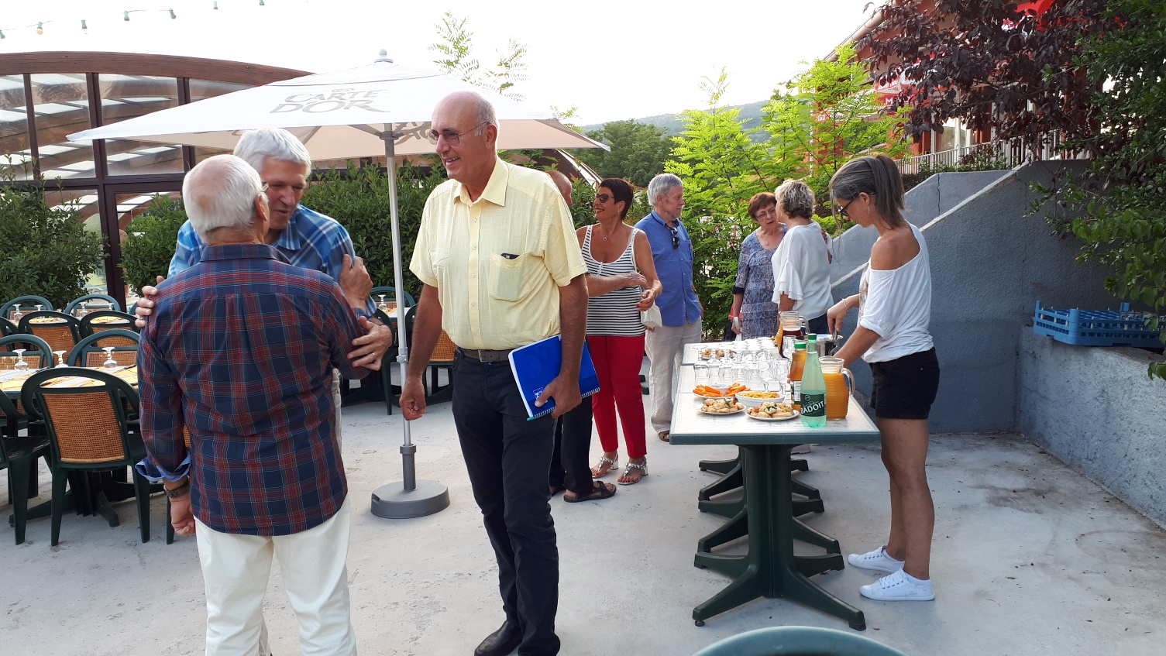
Le 31 juillet 2018
Repas avec conjoints chez La Casa
à Saint Etienne Les Orgues

Slide 5
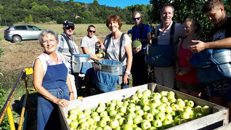
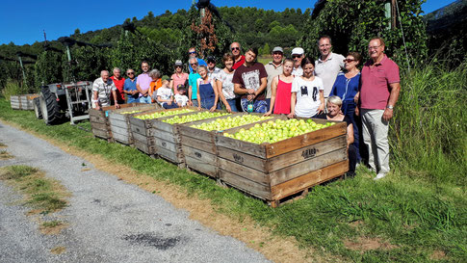
Le 23 septembre 2018
Cueillette de pommes
Au Domaine Bouteille à Manosque

Slide 6
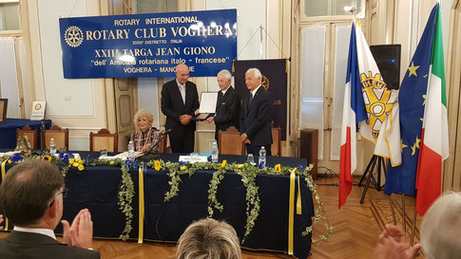
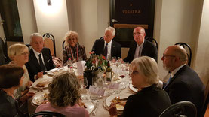
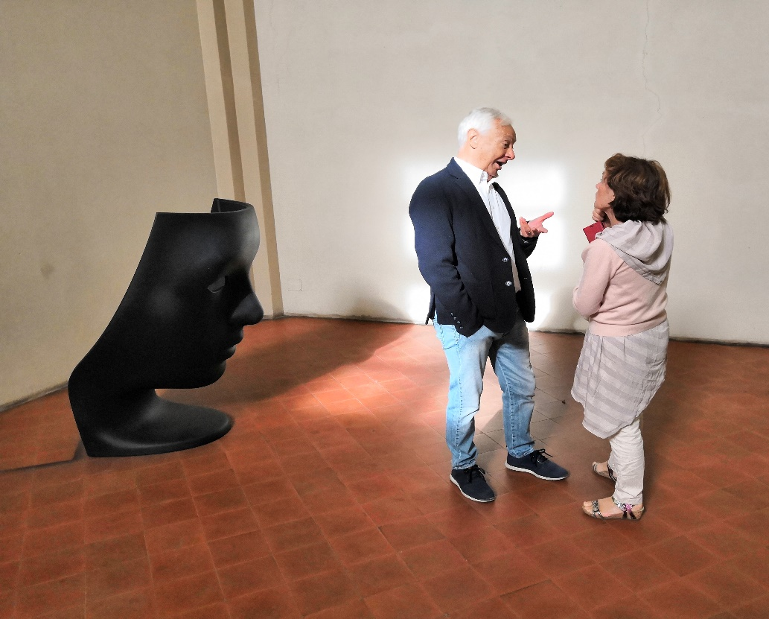
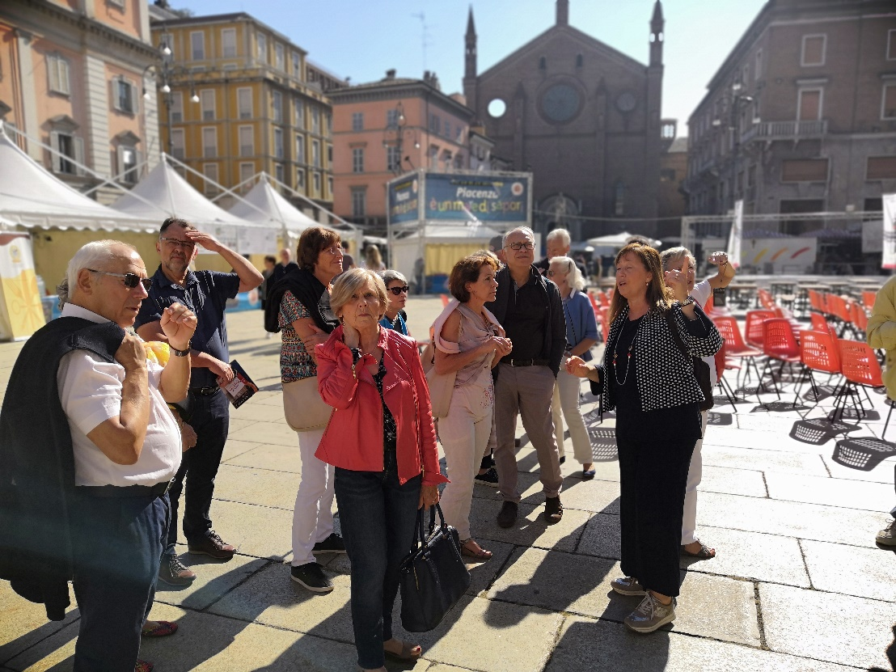
Du 28 au 30 septembre 2018
Visite à Voghera
Pour la remise
de La Targa

Slide 7
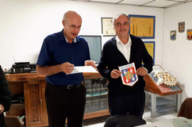
Le 9 octobre 2018
Intronisation de
Patrick GEORGES

Slide 8
Le 23 octobre 2018
Remise de chèque au don du sang

Slide 9
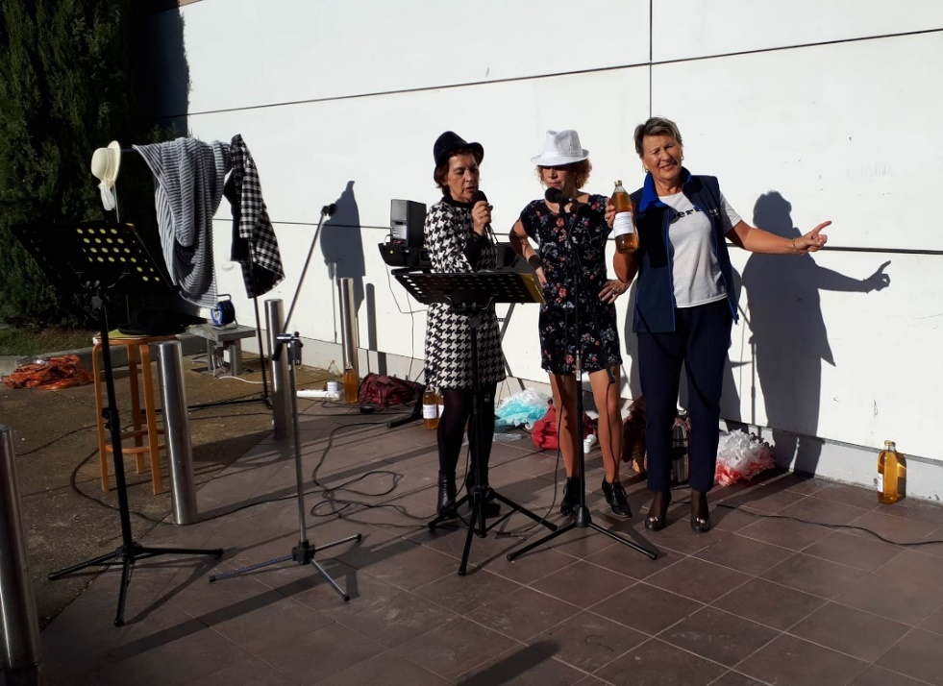
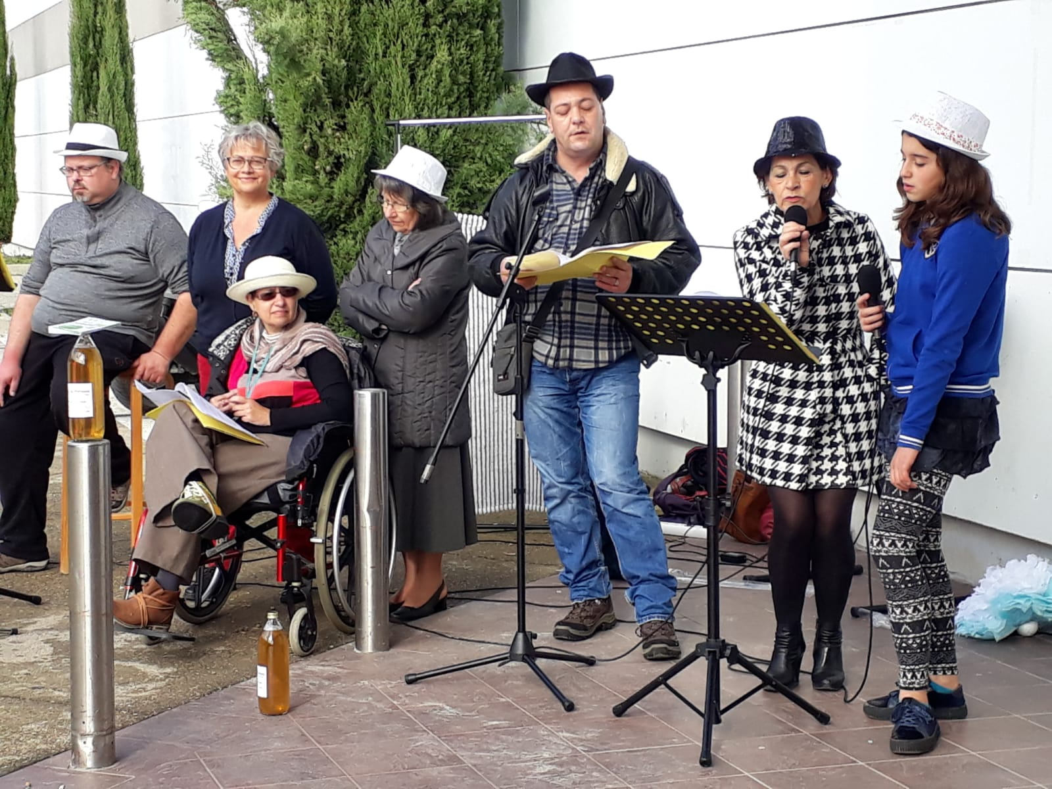
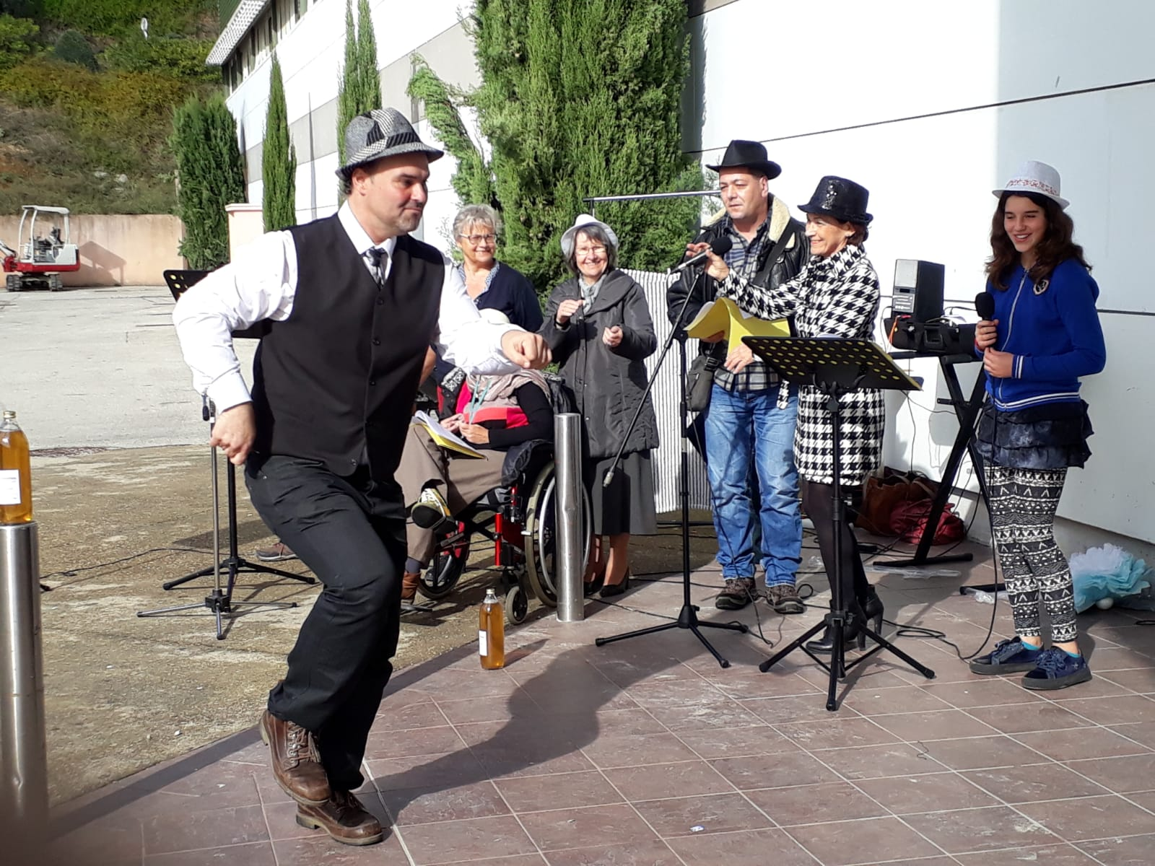
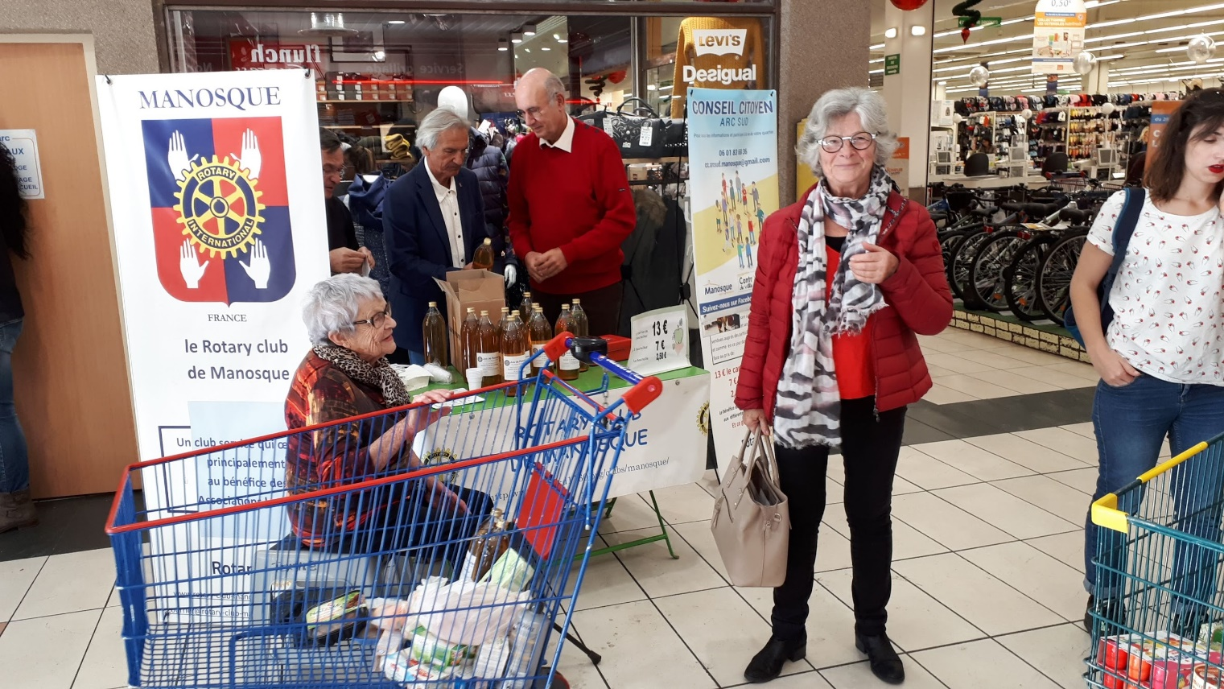
Le 3 novembre
au centre Leclerc
Vente de jus de pomme au profit de l’association ARC sud 04
Croisement de regards

Slide 10
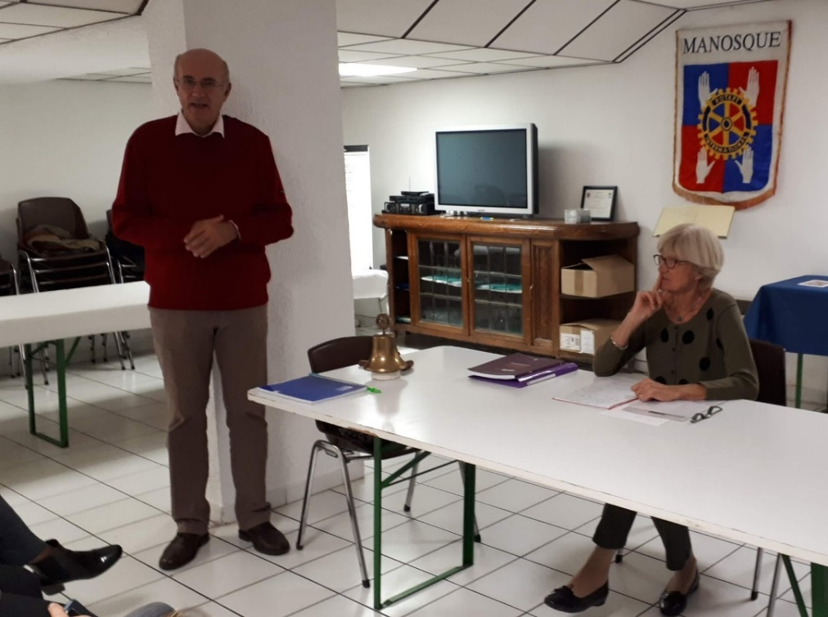
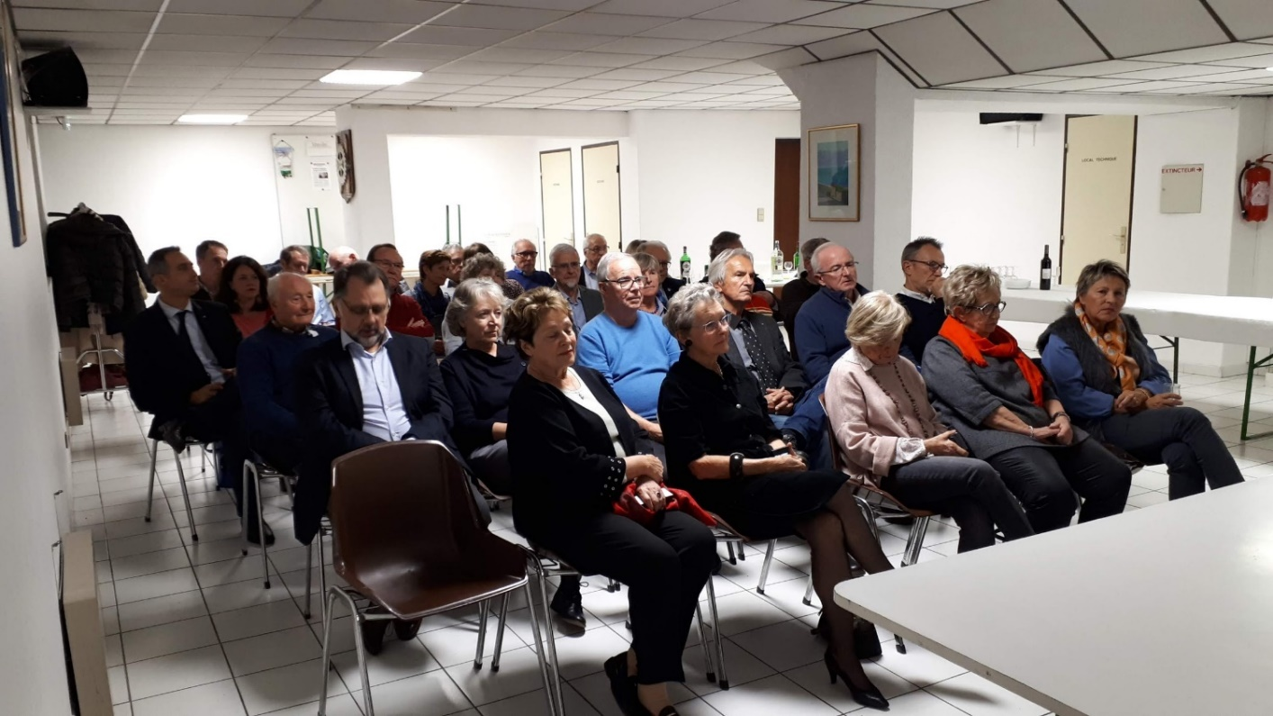
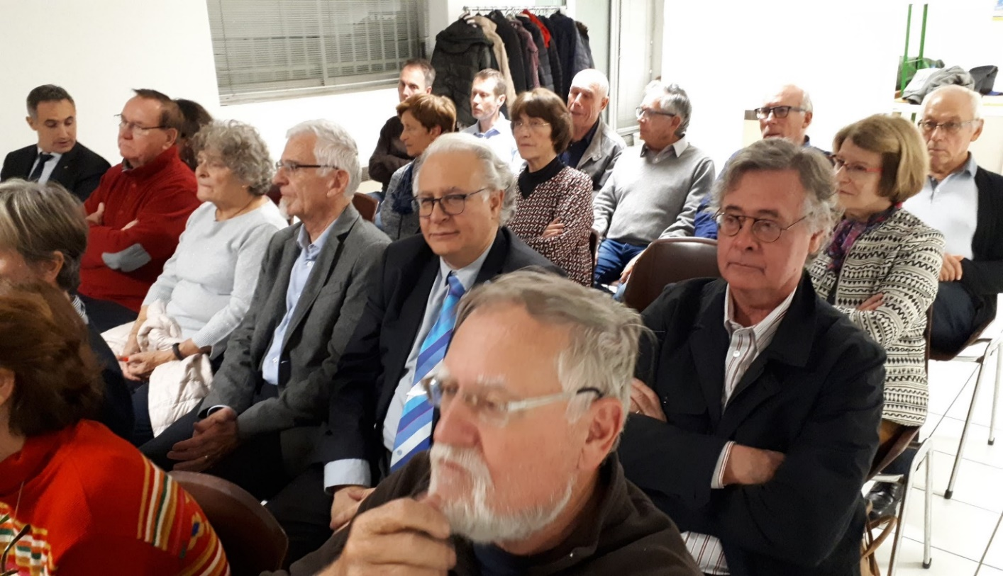
Le 6 novembre 2018
Conférence sur la Bioéthique
Par Mme Sylvette ESTIVAL

Slide 11
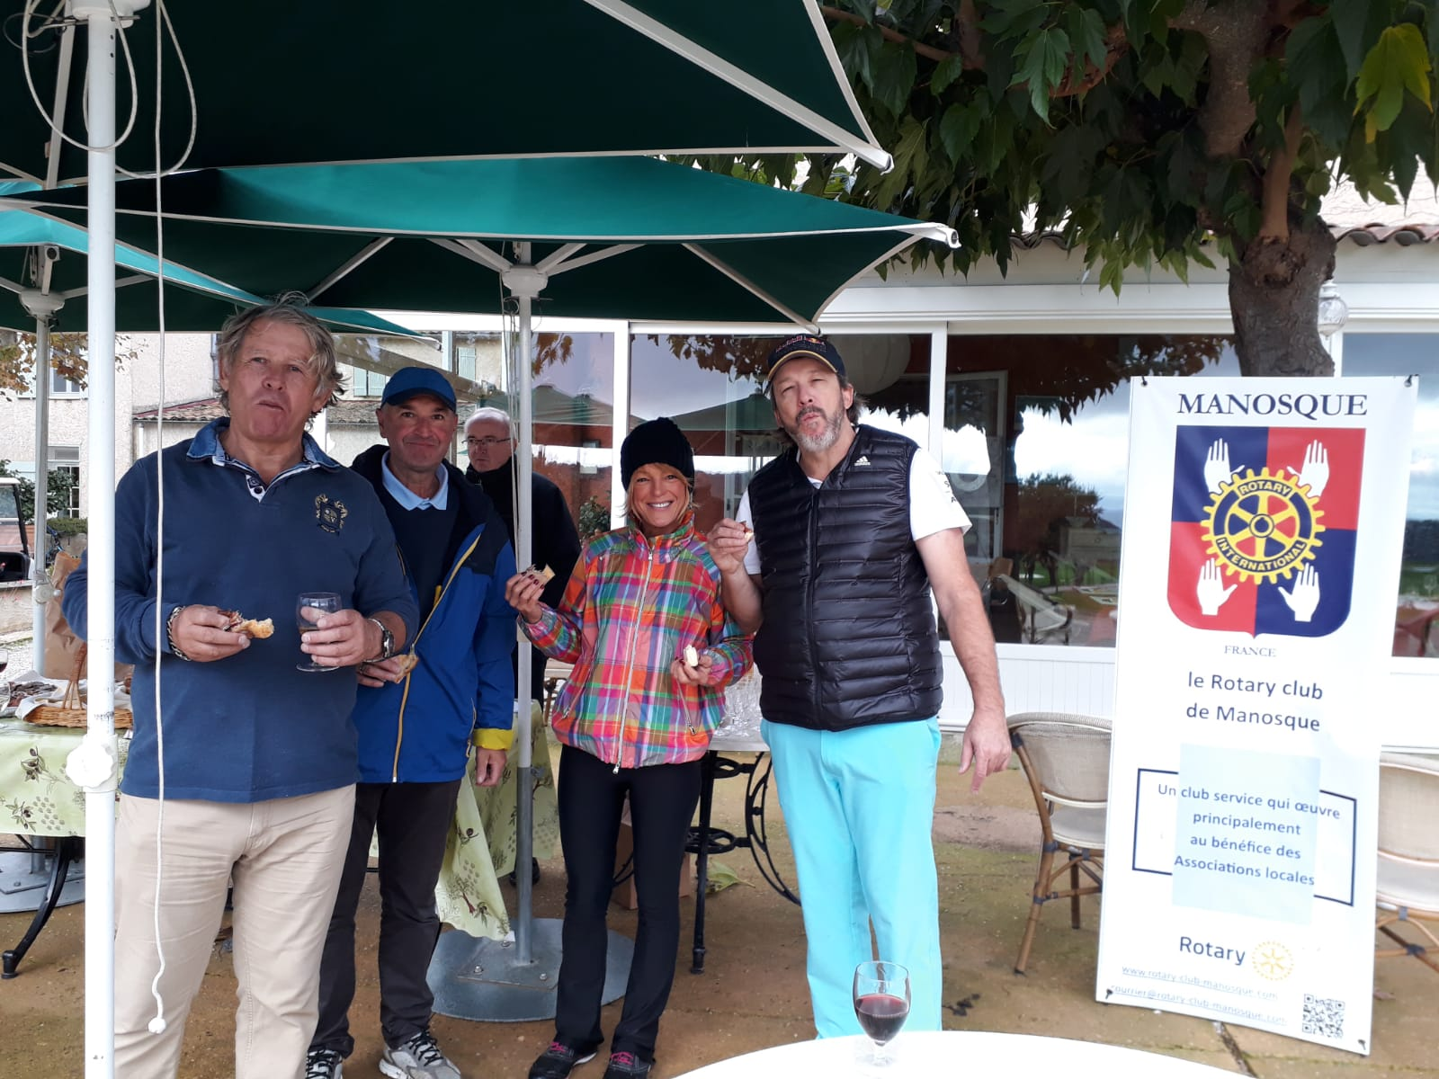
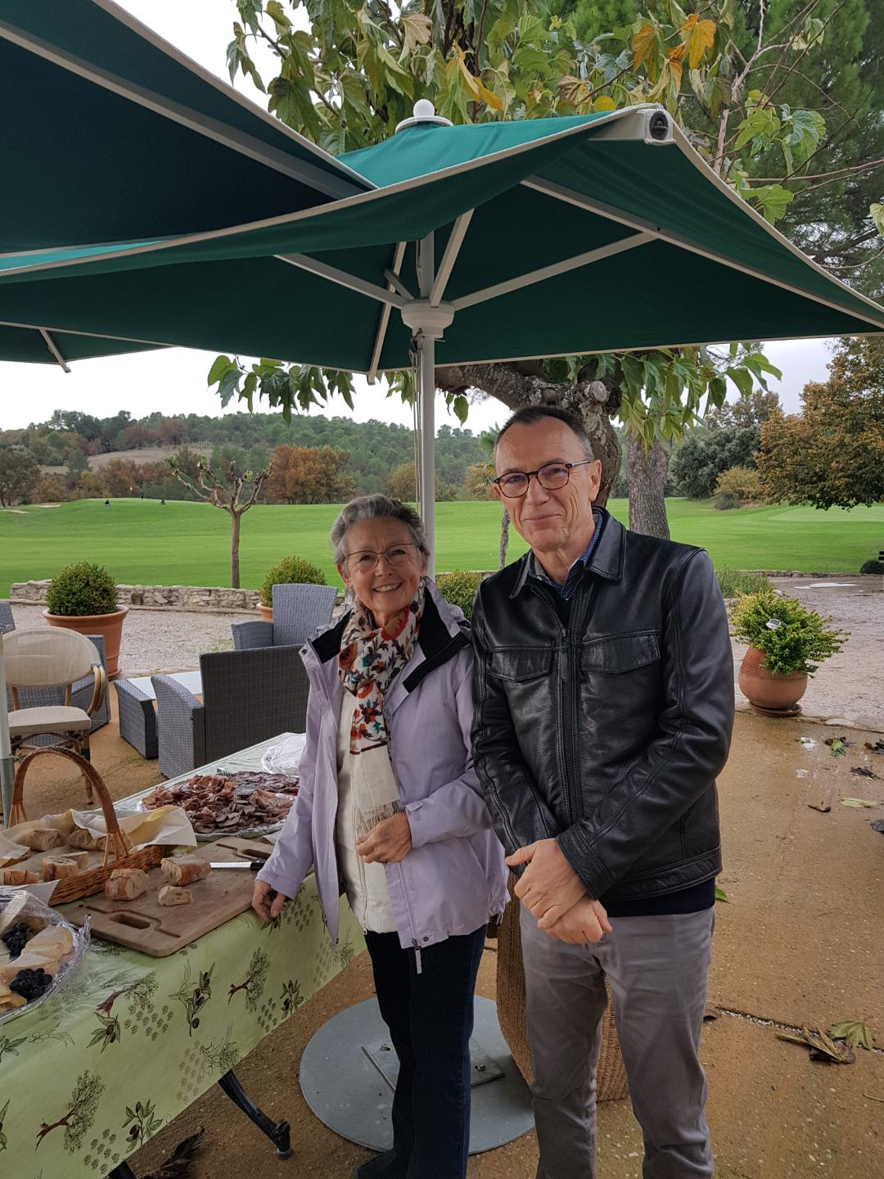
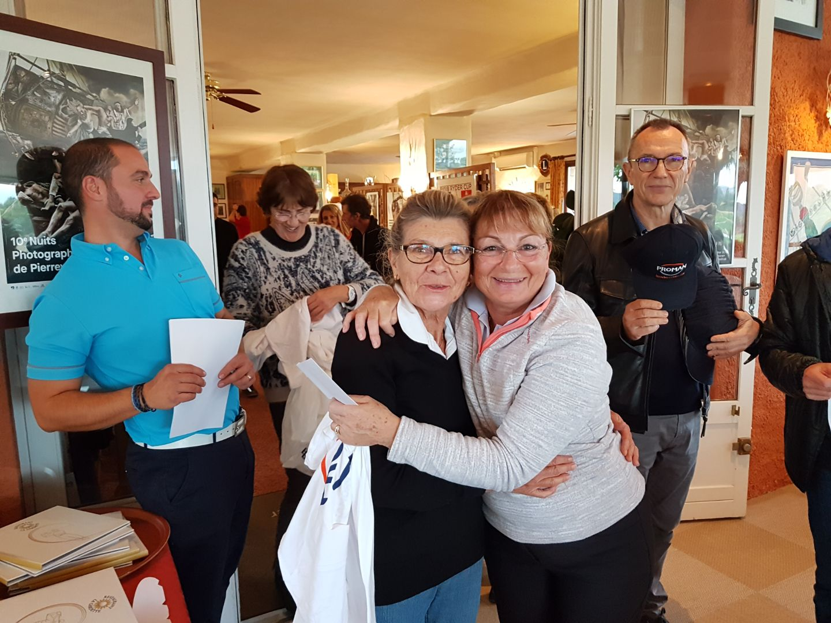
Le 11 novembre 2018
Notre tournoi de Golf

Slide 12
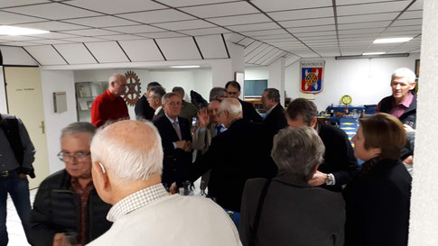
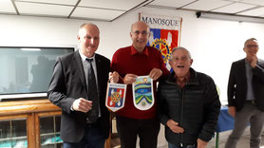
Le 4 décembre
au Golf du Luberon
Invitation du Lion’s club

Slide 13
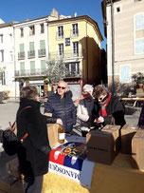
Le 8 decembre 2018
Participation au
TELETHON 2018

Slide 14
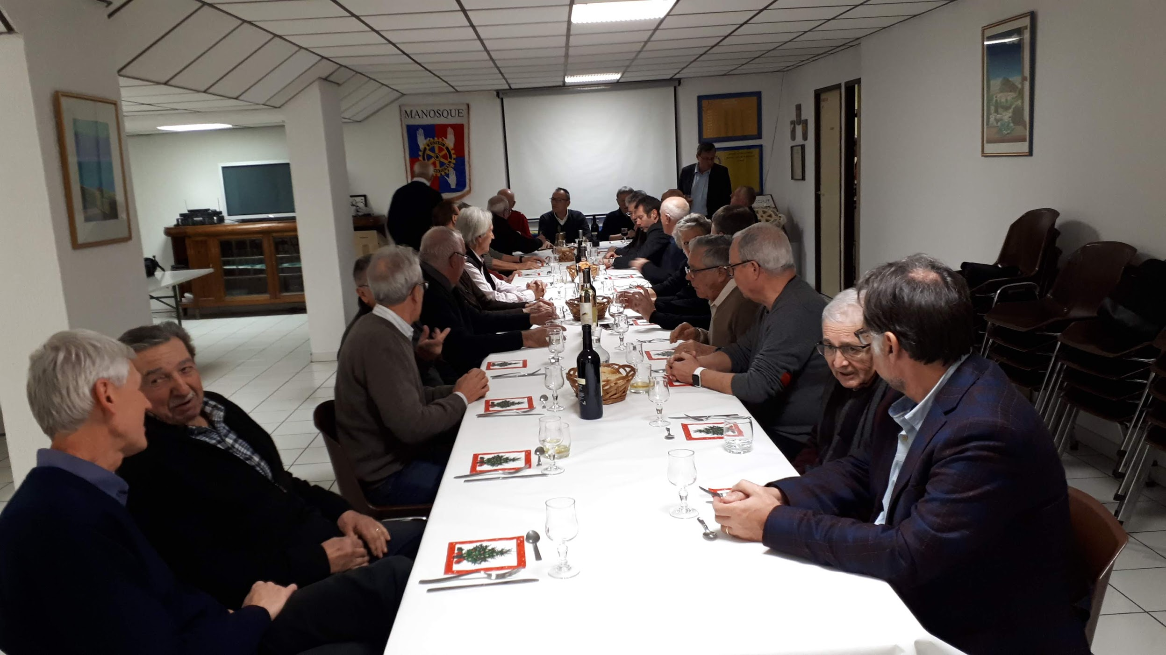
Le 18 décembre 2018
Assemblée générale

Slide 15
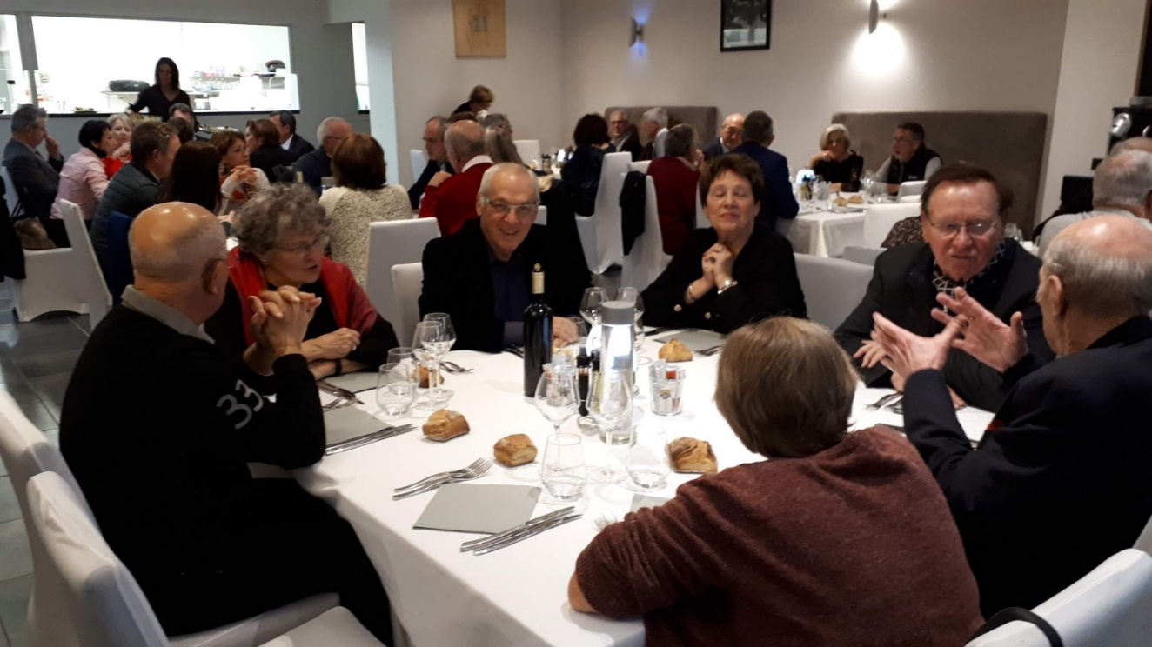
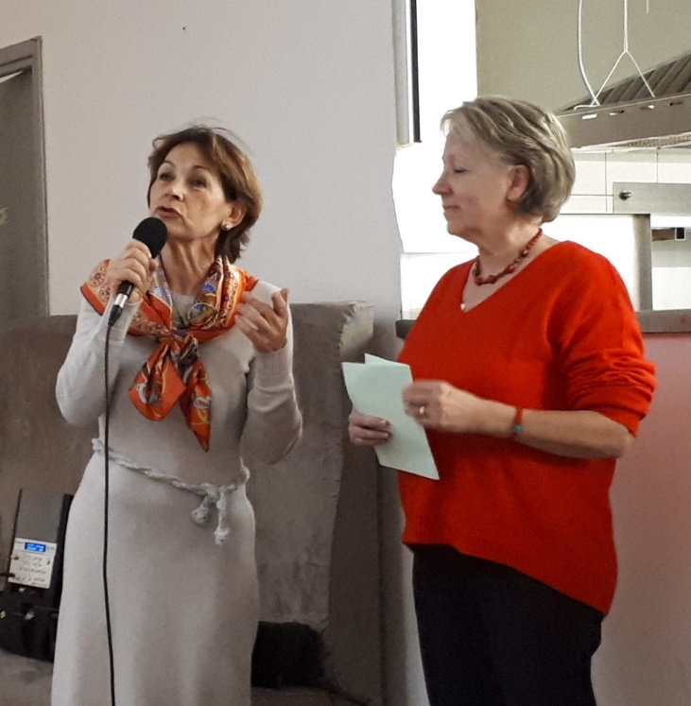
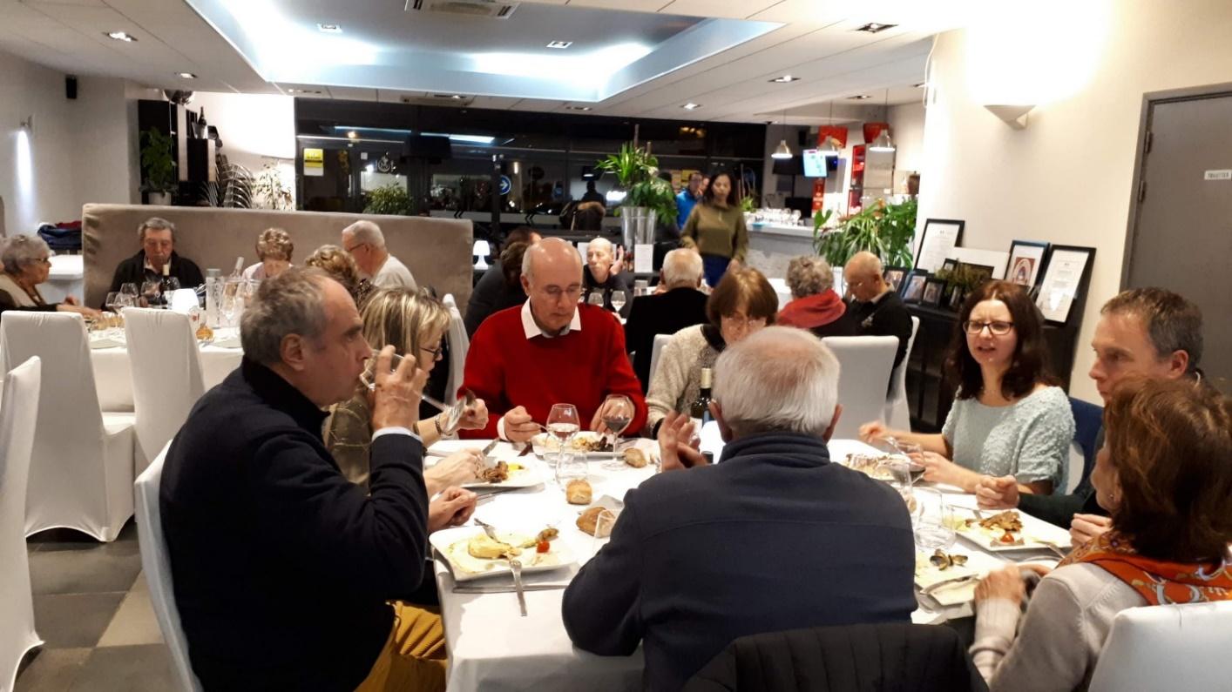
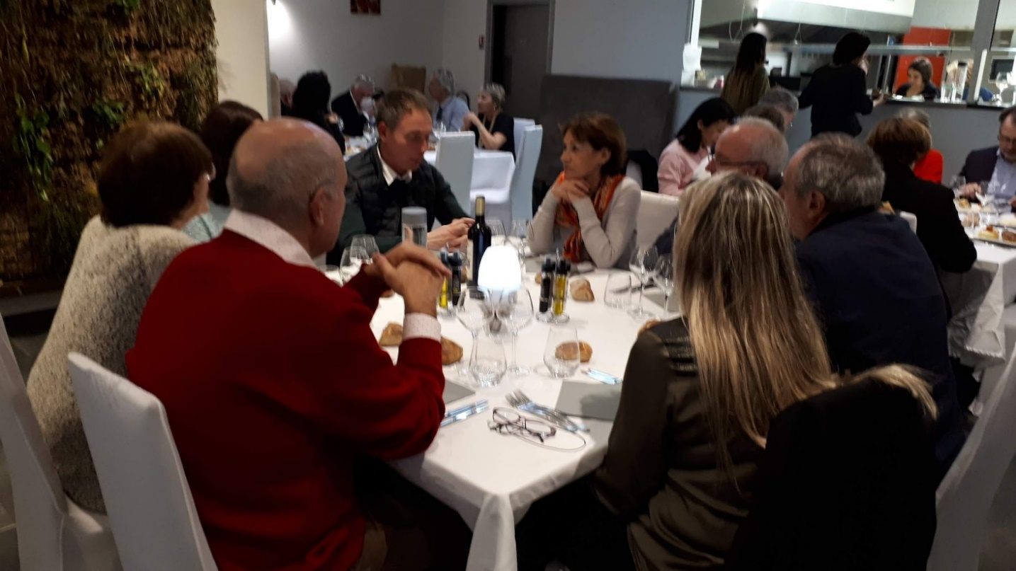
8 janvier 2019
Soirée vœux avec conjoints au restaurant
la Brasserie
à Manosque

Slide 16
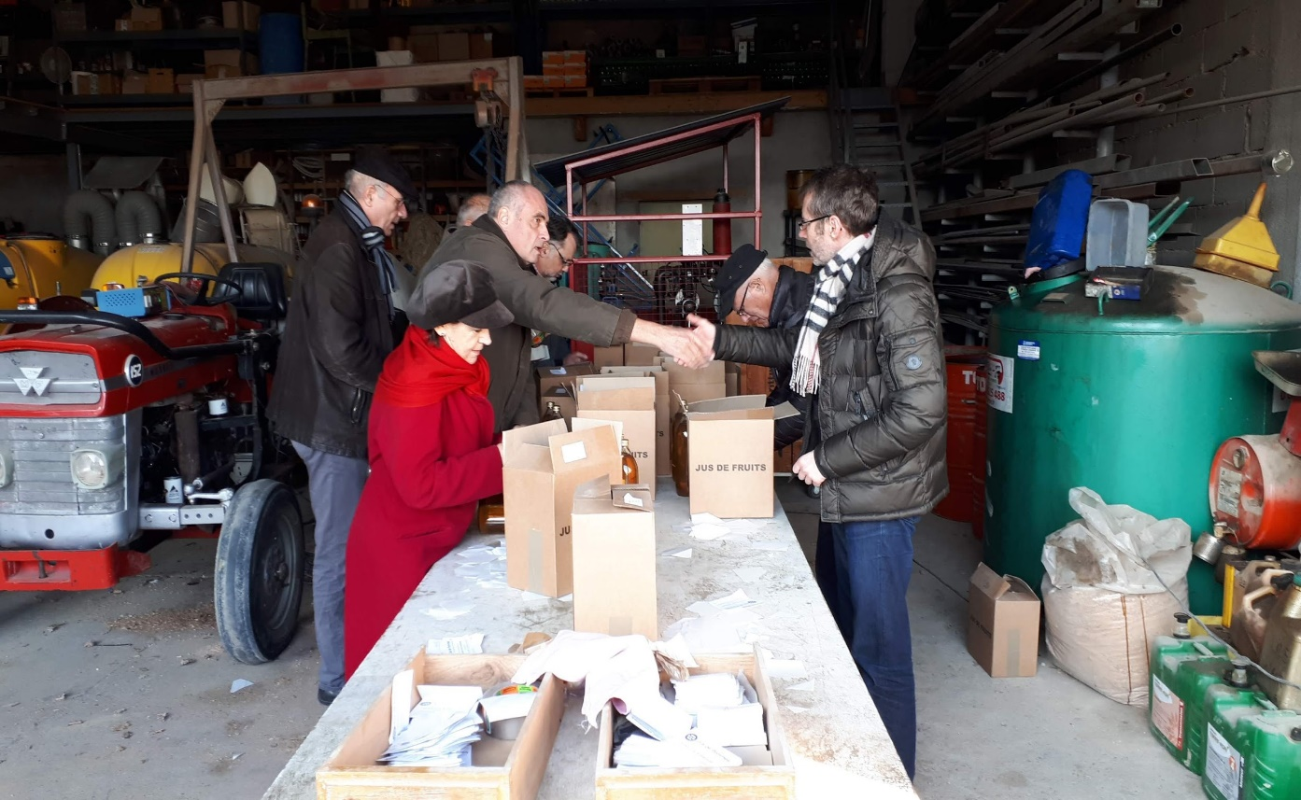
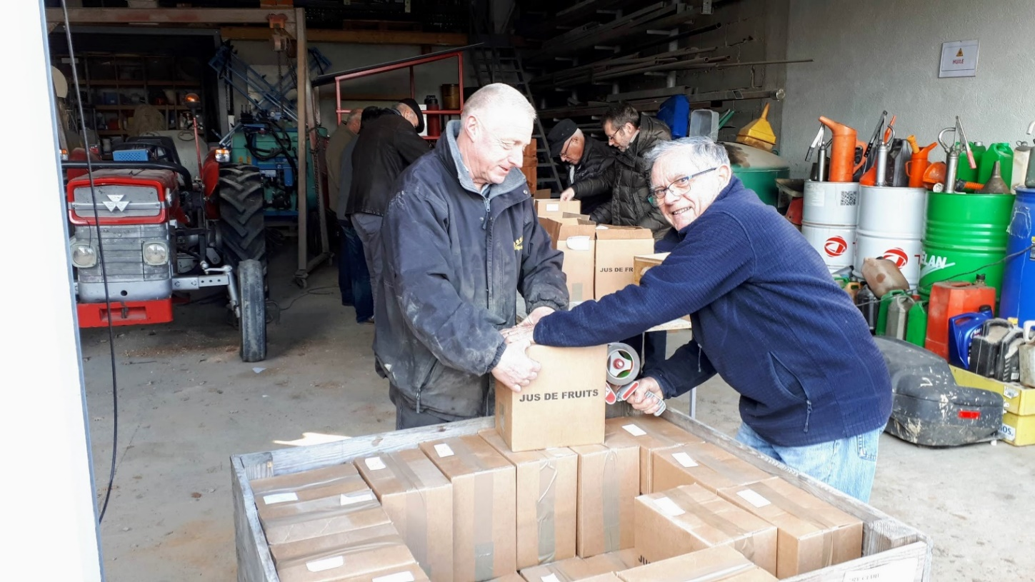
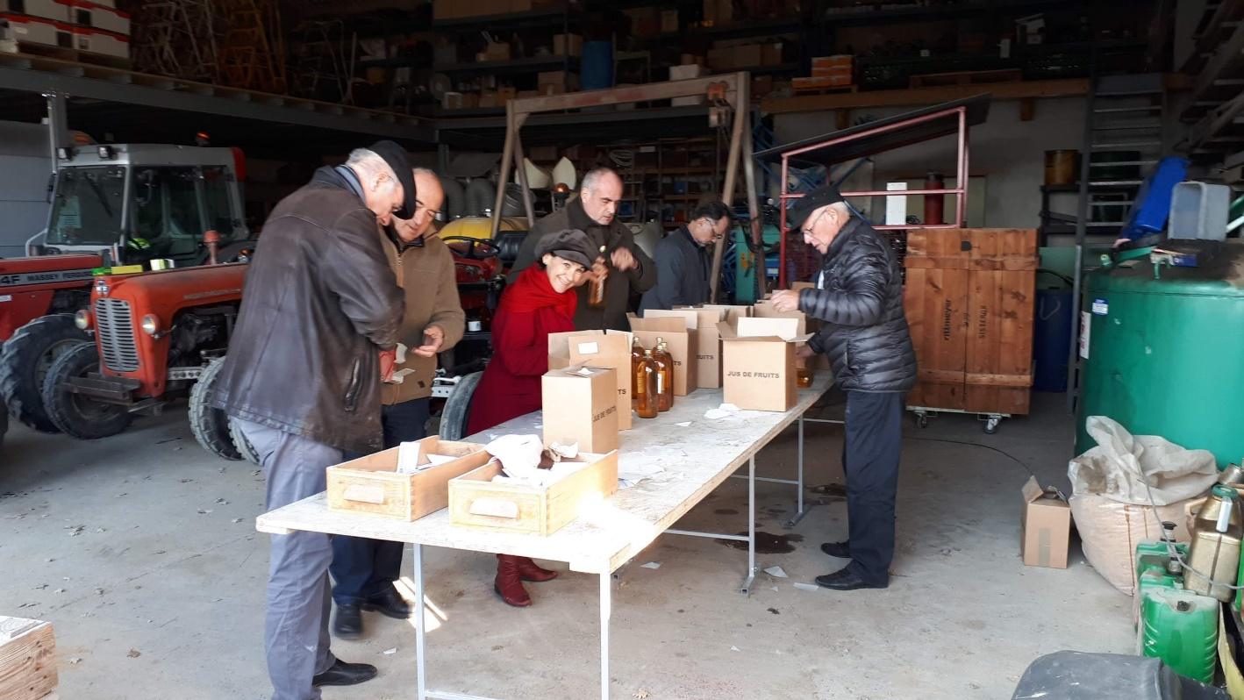
Le 19 janvier 2019
Etiquetage du jus de pommes chez Olivier

Slide 17
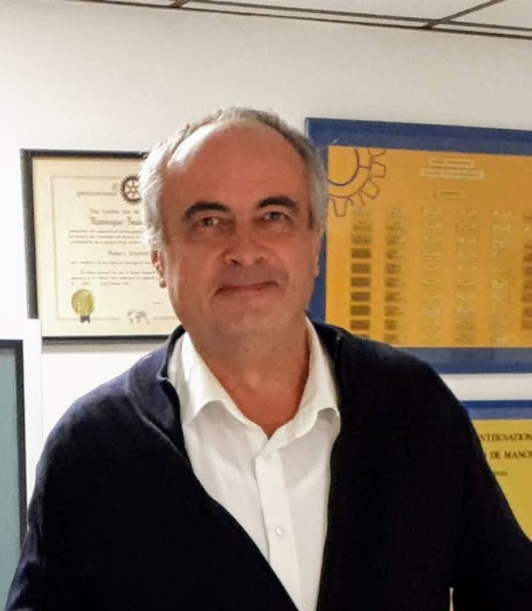
Le 22 janvier 2019
Conférence statutaire de
Patrick GEORGES

Slide 18
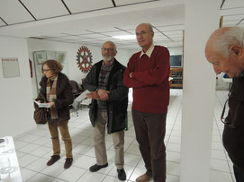
Le 22 janvier 2019
Remise de chèque à l’association
Arc Sud 04

Slide 19
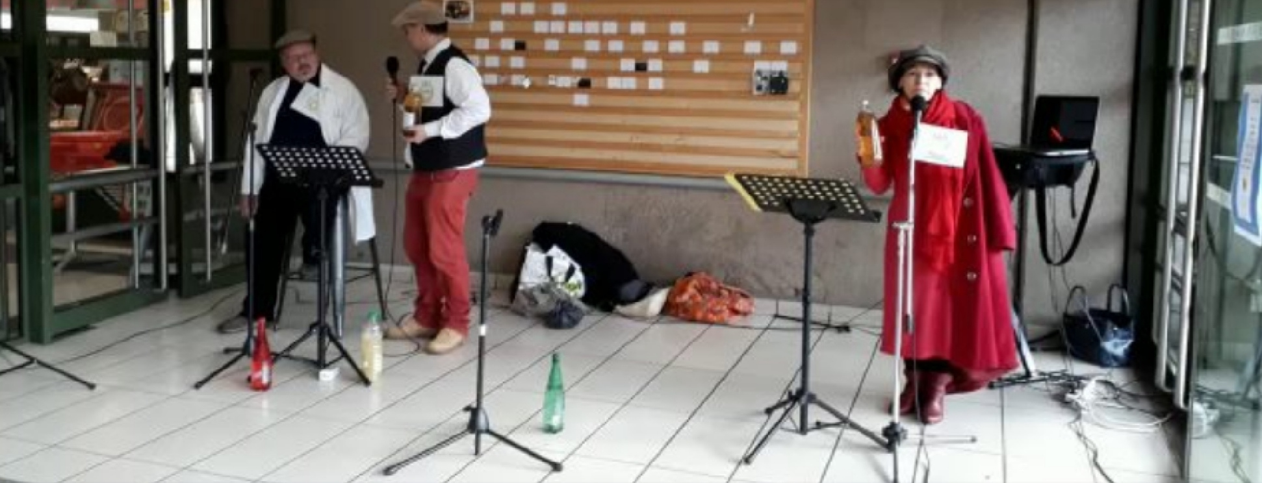
Le 2 février 2019
Vente de jus de pommes au centre Leclerc
au profit du collectif Petite Enfance

Slide 20
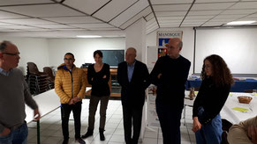
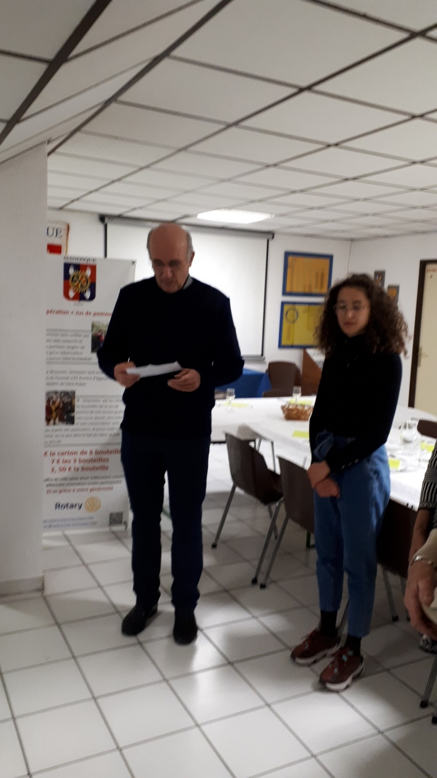
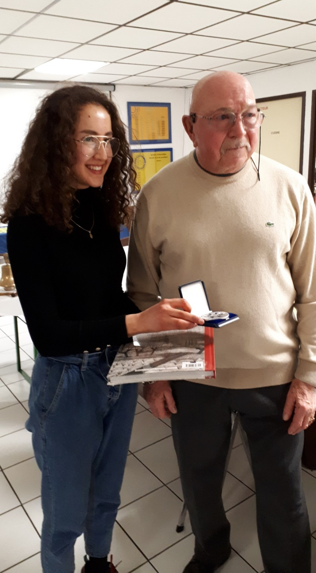
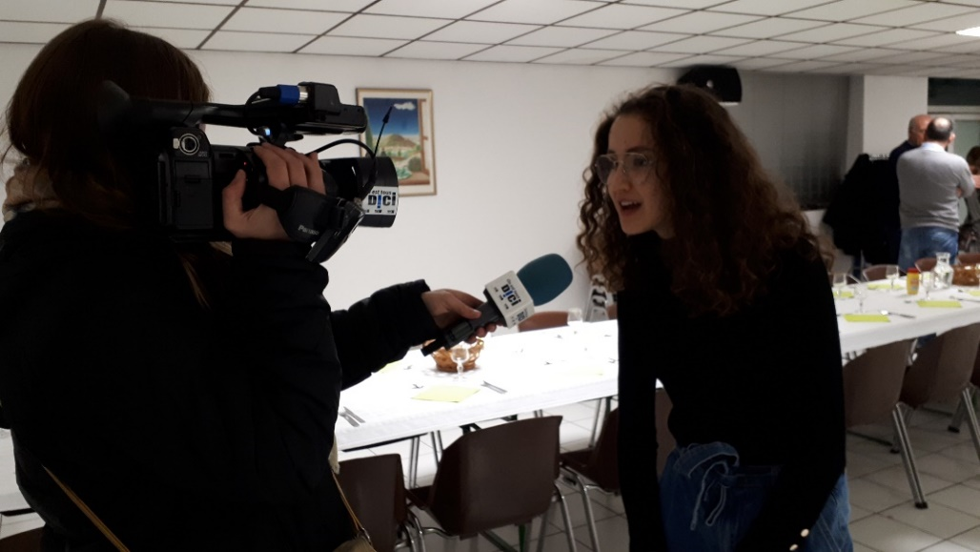
Le 5 février 2019
Hommage à Lina CHALABI
1ere du concours national
de la Résistance

Slide 21
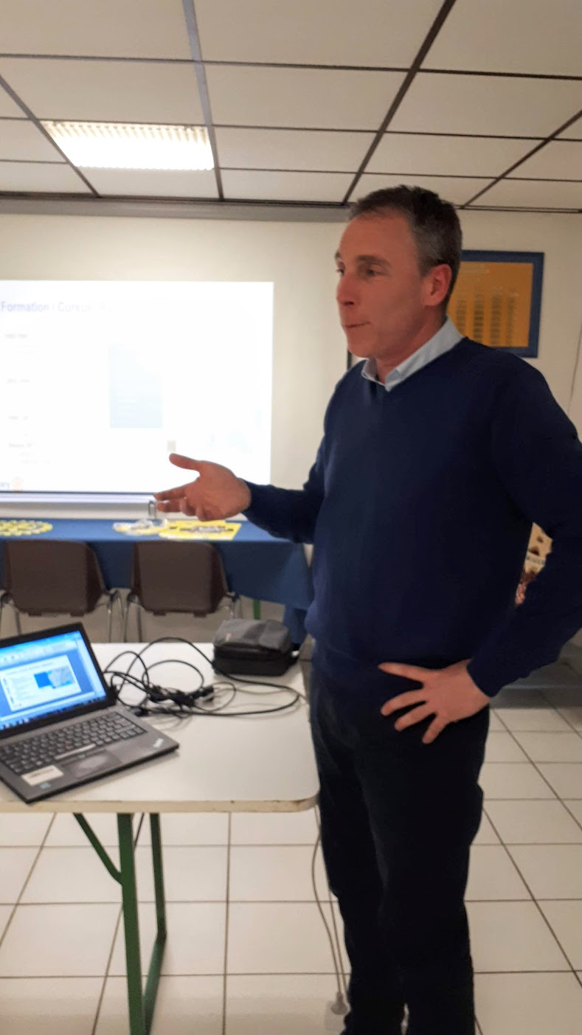
Le 12 février 2019
Conférence statutaire de Yannick Caulier

Slide 22
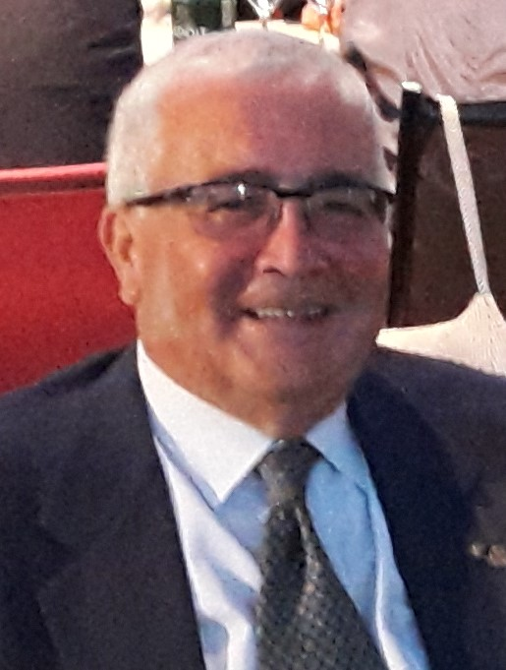
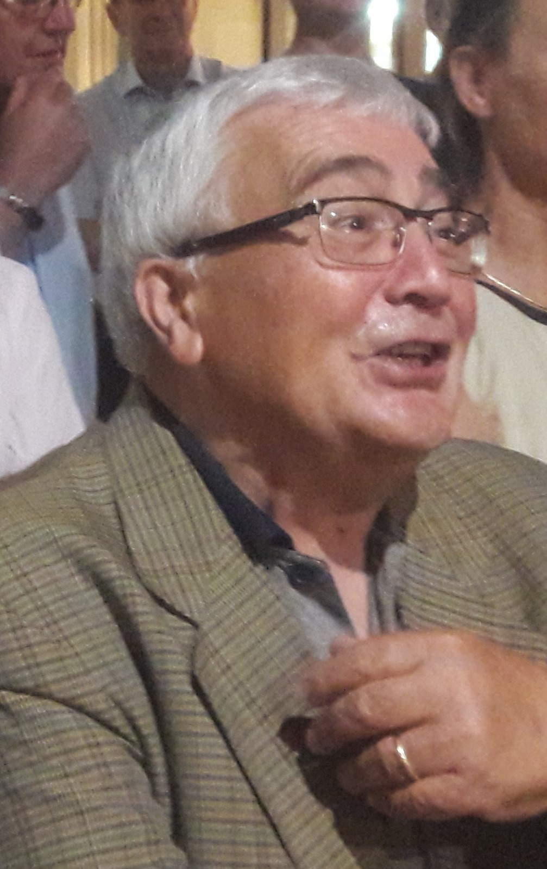
7 mars 2019
Décès de
Vincenzo LOMBARDI

Slide 23
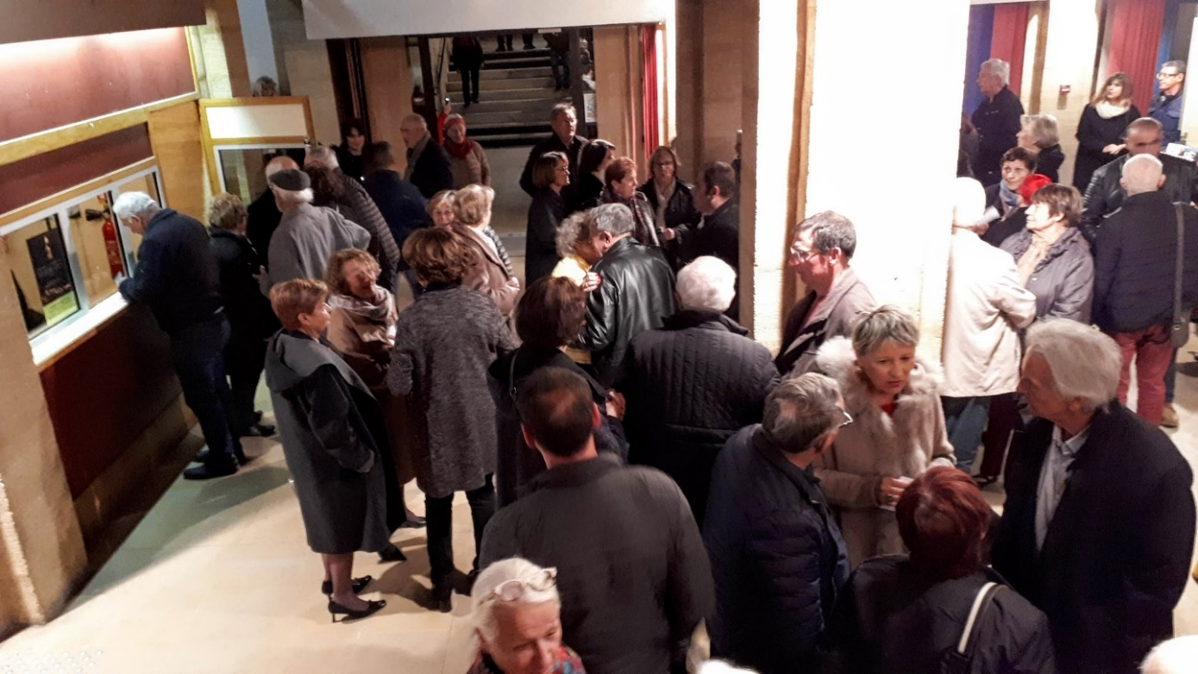
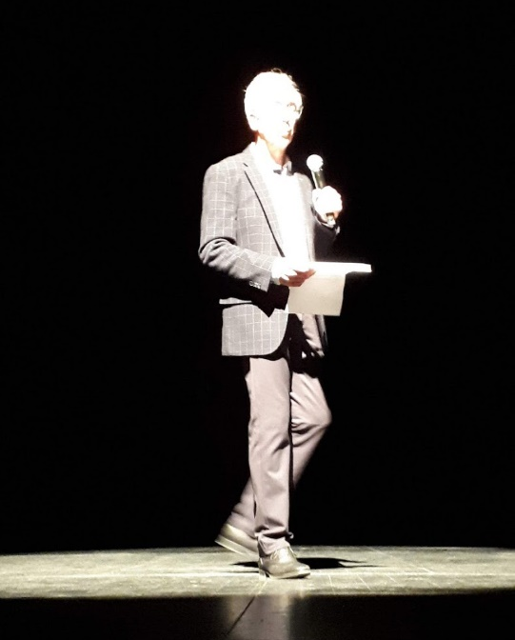
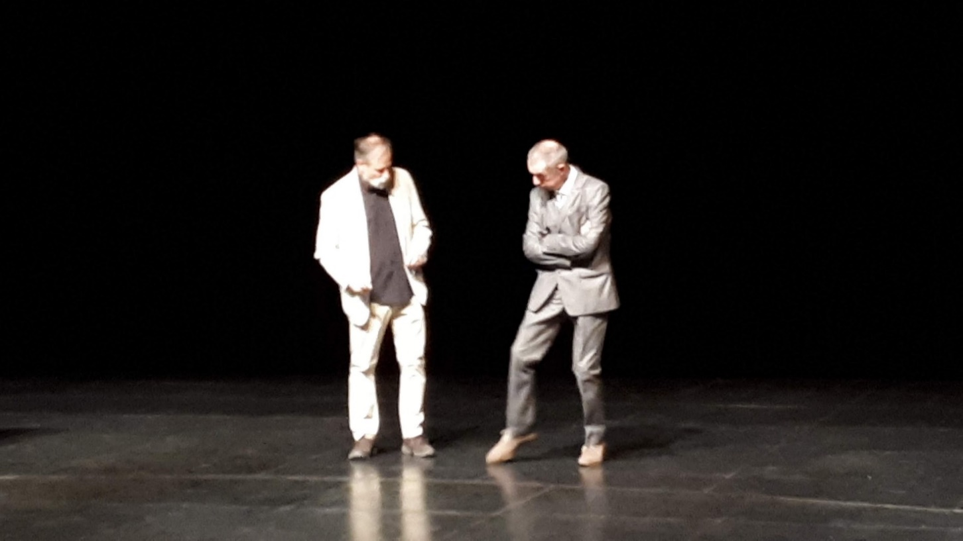
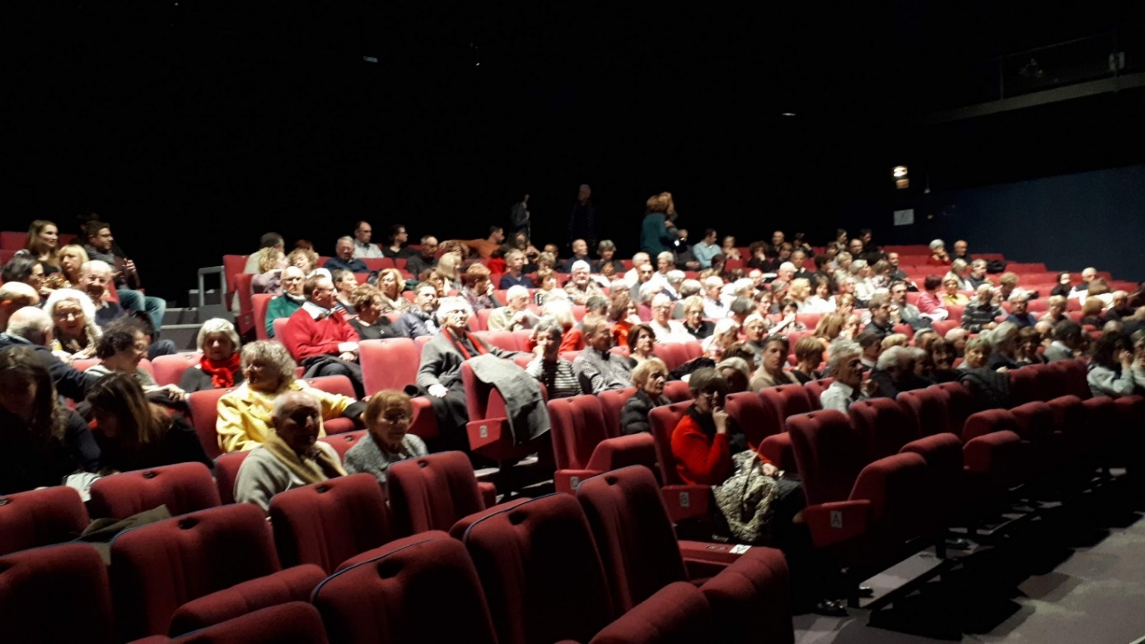
Le 15mars 2019
Soirée Théâtre
à Jean le Bleu
Manosque

Slide 24
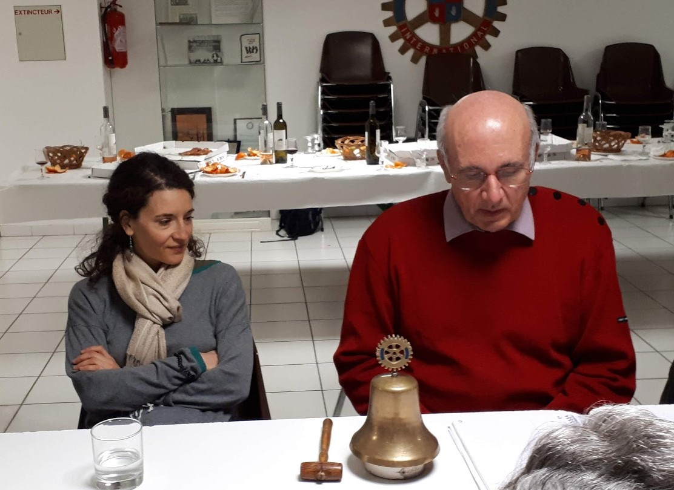
Le 26 mars 2019
Visite de
Djulia LOMBARDI
Rotarienne à Munich

Slide 25
Le 26 mars 2019
Conférence statutaire de Hélène THERON

Slide 26
Le 29 mars 2019
La soirée cinéma « Espoir en Tête »

Slide 27
Le 6 avril 2019 Organisation avec le district du séminaire de formation des futurs présidents au centre Regain à Sainte-Tulle

Slide 28
Le 13 avril 2019
RYLA 2019 à Salon de Provence avec la participation de Patrick Georges sur le thème
de l’intelligence artificielle

Slide 29
Le 14 mai 2019
Visite de
Patrick DAGNA
Meilleur ouvrier de France 2019
En génie climatique

Slide 30
Le 18 mai 2019 Vente de jus de pommes avec bouchkyri et la fourmi gourmande

Slide 31
Le 21 mai 2019 visite de l’écrivain André BUCHER

Slide 32
Le 28 mai 2019
Conférence du Directeur de la Banque de France
Agence de Digne
Mr Philippe KHIEL

Slide 33
Le 1èr juin 2019
Balade dans les vignes du Domaine Saint-Jean à Pimayon

Slide 34
Les 7-8 et 9 juin 2019 visite de nos amis rotariens suisses de LAVAUX

Slide 35
Le 11 juin 2019
Remise du prix du travail manuel
aux Lycées des métiers de Digne et de Manosque

Slide 36
Le 11 juin 2019
Remise de la distinction
Paul Harris Fellow
À Pascal BARBERI

Slide 37
Le 18 juin 2019 Remise chèque aux scouts

Slide 38
Le 21 juin 2019
Soirée de Gouverneur à Martigues

Slide 39
Le 22 juin 2019
Conférence de District 0 Martigues avec remise du prix Servir par le District à Mme CADENEL et son association »les enfants de Rivne »

Slide 40
Le 22 juin 2019
Passation de pouvoir du Lion’s club de Manosque au Golf du Luberon

Slide 41
Le 25 juin 2019
Remise de chèque à l’association Bouchkyri
et à la Fourmi Gourmande

Slide 42
Le 29 juin 2019 dans les salons du Villa Borkese à Gréoux les Bains Passation de pouvoir Didier WEISS -Vincent BONDIL

